Slide 1
Odraz 2. sv. války v české literatuře
JOSEF ŠKVORECKÝ
ZDENA SALIVAROVÁ

Slide 2
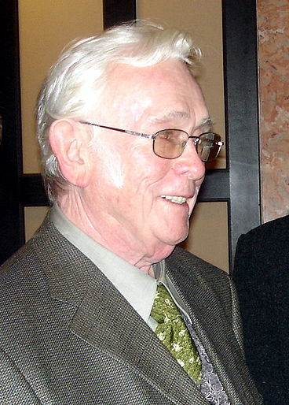
JOSEF ŠKVORECKÝ
(27. 9. 1924 – 3. 1. 2012)
významný český poválečný prozaik, esejista, překladatel, exilový nakladatel
Obr. 1

Slide 3
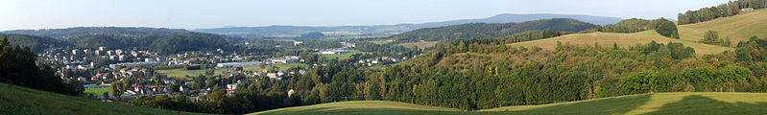
JOSEF ŠKVORECKÝ
narodil se v Náchodě
po maturitě na gymnáziu pracoval jako „totálně nasazený“ pomocný dělník v továrně
na univerzitu nastoupil po jejím znovuotevření po 2. sv. válce – vystudoval anglický jazyk a filosofii na FF UK
Obr. 2

Slide 4
JOSEF ŠKVORECKÝ
působil jako učitel na středních školách, poté jako novinář, redaktor a zástupce šéfredaktora dvouměsíčníku Světová literatura
po vydání kontroverzního díla Zbabělci musel redakci opustit
roku 1958 se žení se zpěvačkou a spisovatelkou Zdenou Salivarovou
od roku 1963 se stává spisovatelem z povolání
roku 1969 odjíždí se ženou do USA, kde přednáší na univerzitách v NY či v Kalifornii

Slide 5

JOSEF ŠKVORECKÝ
v ČSL zakáží další spisovatelův román, proto se manželé rozhodnou usadit v Torontu, kde dostal Škvorecký pracovní nabídky z univerzit
Obr. 3
začal vyučovat české divadlo a film, anglickou a americkou literaturu, tvůrčí psaní, apod.

Slide 6
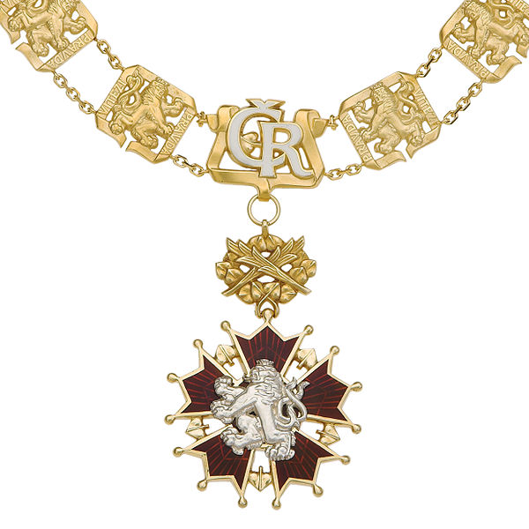
JOSEF ŠKVORECKÝ + ZDENA SALIVAROVÁ
1971 – založili s manželkou exilové nakladatelství ´68 Publishers – v něm vydávali zakázaná díla
1978 – byli manželé zbaveni československého občanství
oba získali Řád Bílého lva za zásluhy o českou literaturu ve světě
Obr. 4

Slide 7
JOSEF ŠKVORECKÝ – dílo:
ZBABĚLCI
    hlavní postavou je student a jazzman Danny Smiřický, který nám předává svědectví o společnosti po 2. sv. válce
    román je 1. dílem pentalogie
    děj se odehrává v posledních dnech války a je popisován formou deníku hlavního hrdiny
TANKOVÝ PRAPOR
PRIMA SEZÓNA
LVÍČE
součást pentalogie

Slide 8
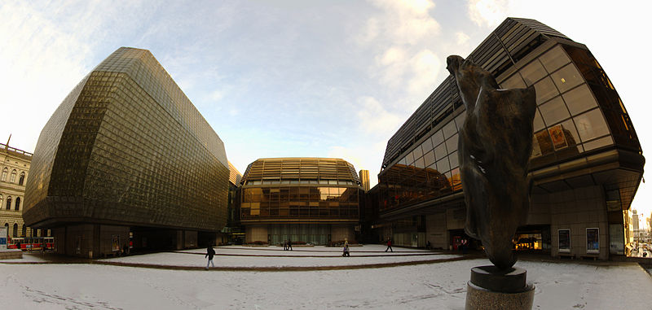
ZDENA SALIVAROVÁ (1933)
česká zpěvačka, prozaička, překladatelka
působila jako herečka a zpěvačka v pražské Laterně Magice
Obr. 5

Slide 9

ZDENA SALIVAROVÁ
vlastním jménem Zdena Škvorecká
se svým manželem žila od roku 1969 v Kanadě
tam zůstává i po smrti manžela
od roku 1989 znovu navštěvovali ČR, zimy však trávili na Floridě
Obr. 6

Slide 10
ZDENA SALIVAROVÁ
spisovatelka byla označena v seznamech StB jako jejich spolupracovnice
záznam pocházel z roku 1958
spisovatelka toto tvrzení odmítla a u soudu dosáhla vymazání ze seznamu agentů, zveřejněném ministerstvem vnitra

Slide 11
ZDENA SALIVAROVÁ – dílo:
- HONZLOVÁ
- NEBE, PEKLO, RÁJ
poslední kniha vydaná v
´68 Publishers:
sborník Zdeny Salivarové-Škvorecké: Osočení. Dopisy lidí ze seznamu. vydaný v lednu 1993

